Slide 1
素養命題理念與原則
主講者：武漢國中 何家儀

Slide 2
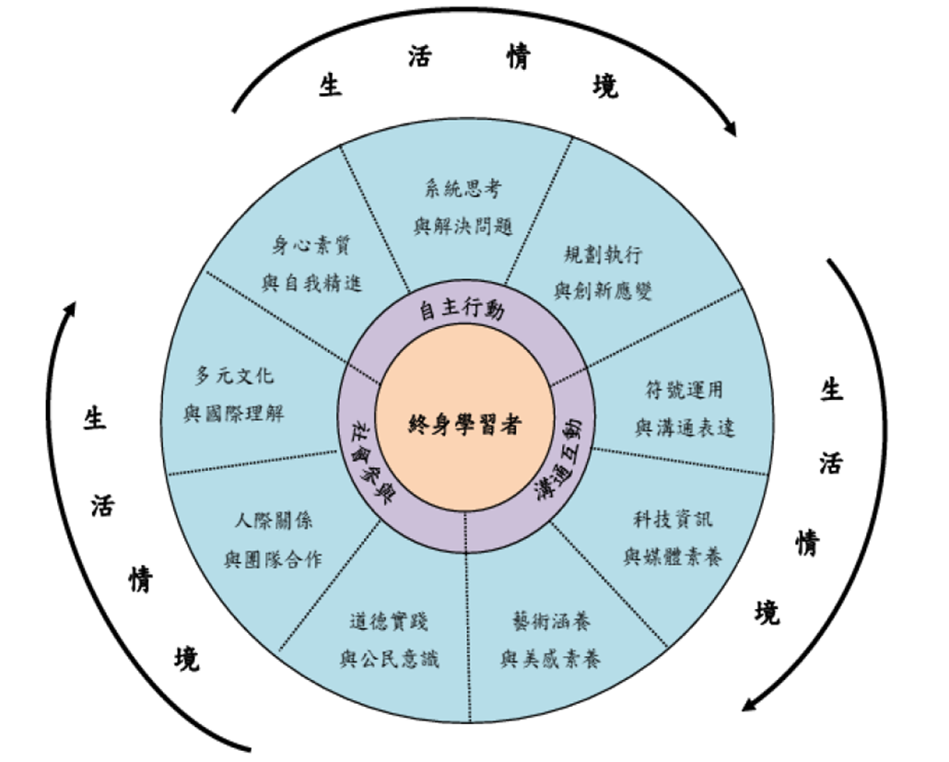
課綱怎麼改
108 課綱此次研修係就現行課程實施成效進行檢視，並本於憲法所定的教育宗旨，盱衡社會變遷、全球化趨勢，以及未來人才培育需求，持續強化中小學課程之連貫與統整，實踐素養導向之課程與教學，以期落實適性揚才之教育，培養具有終身學習力、社會關懷心及國際視野的現代優質國民。

Slide 3

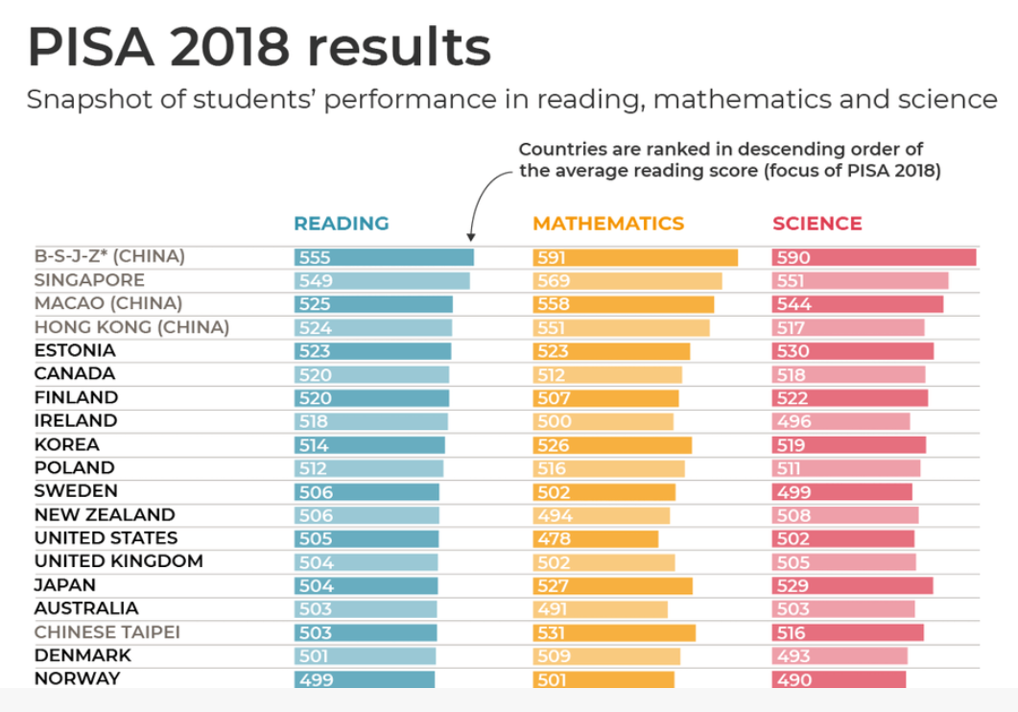
2018 PISA結果

Slide 4

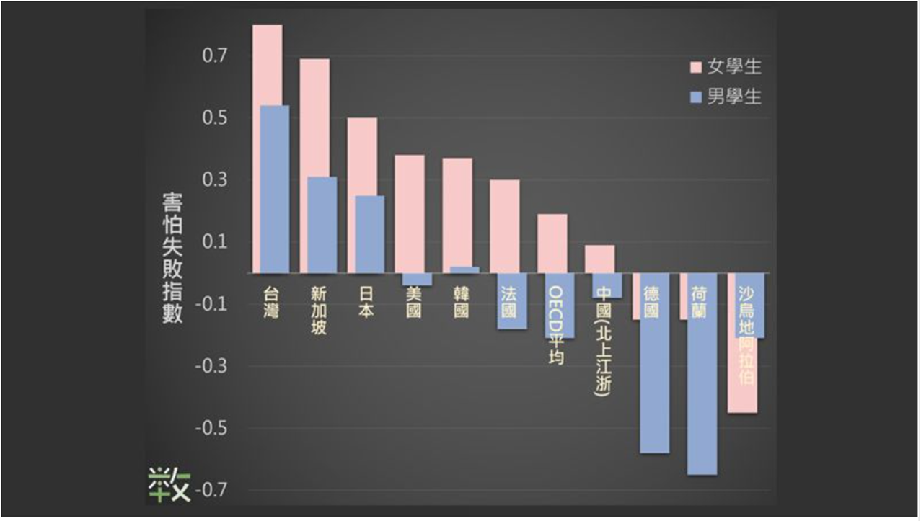
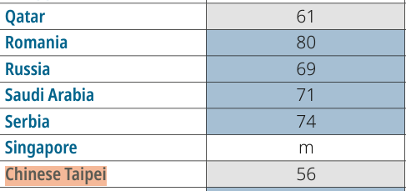
2018 PISA結果
台灣學生對生活不滿意
台灣學生最害怕失敗
資料來源：數感實驗室

Slide 5
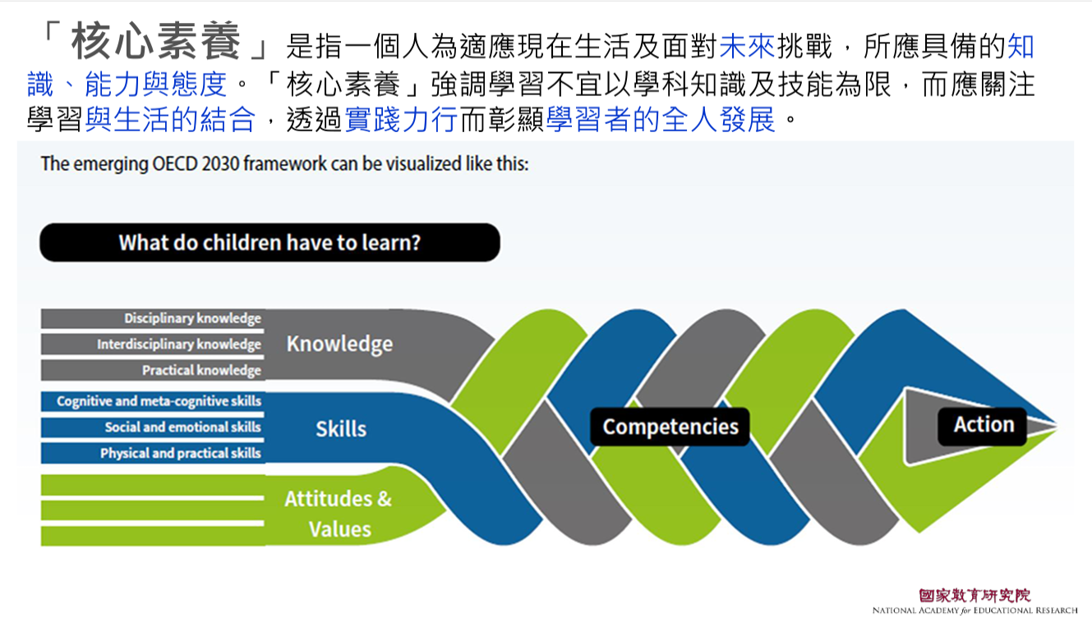
2018 PISA調查結果呼應108課綱

Slide 6
2018 PISA調查結果呼應108課綱
強化主動嘗試與調整的問題解決能力
強化素養取向的教學與評量
多元化的評量方式

Slide 7
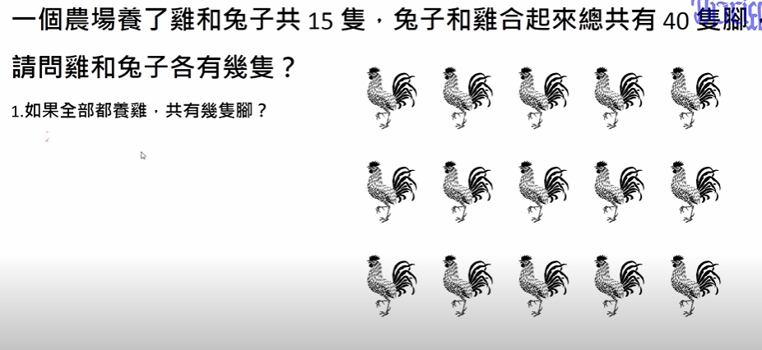
這個問題是好問題嗎？

Slide 8
這個問題是好問題嗎？
五對夫婦共舞，且須男女共舞，則洽有一對是夫婦共舞的有？
又每對皆非夫婦共舞的有？
A：45種；44種。

Slide 9
甚麼是好的情境？
不是好的情境
好的情境
假的情境
真的情境但不會想問
特別情境
違反善良風俗
真實的情境
貼近孩子的生活
教學者自己也會想學的情境

Slide 10
如何利用真實情境問問題？
甚麼是真實的情境
挑選出好的測驗素材
實際發生過
合理的脈絡
甚麼樣的知識是重要的？
  協助整合遷移
甚麼樣的能力才要考？
  在其他情境也能展現出來的能力

Slide 11
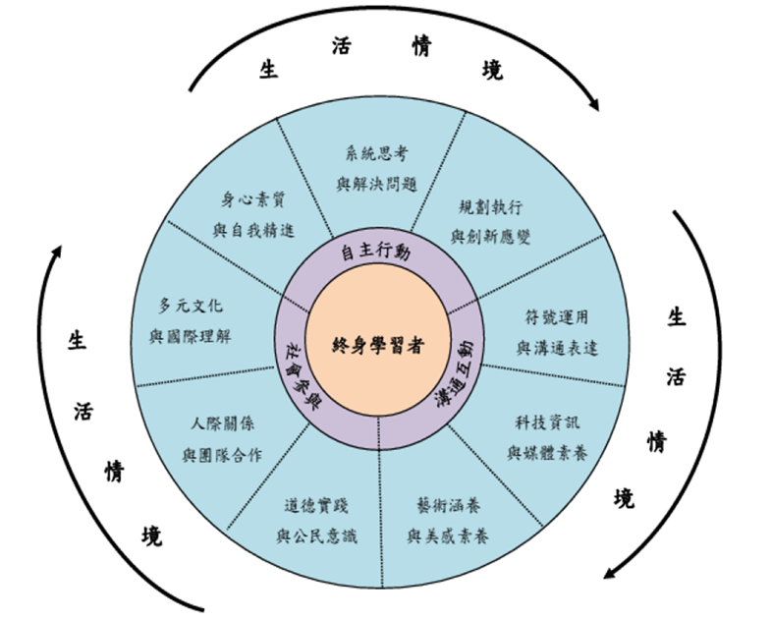
預備孩子未來的生活能力！

Slide 12
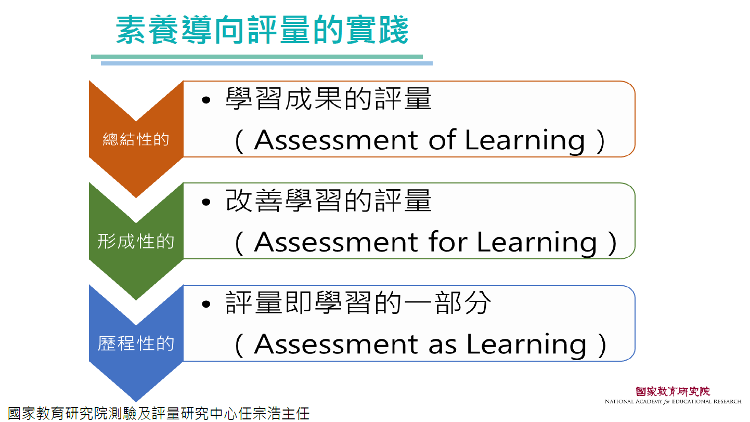

Slide 13
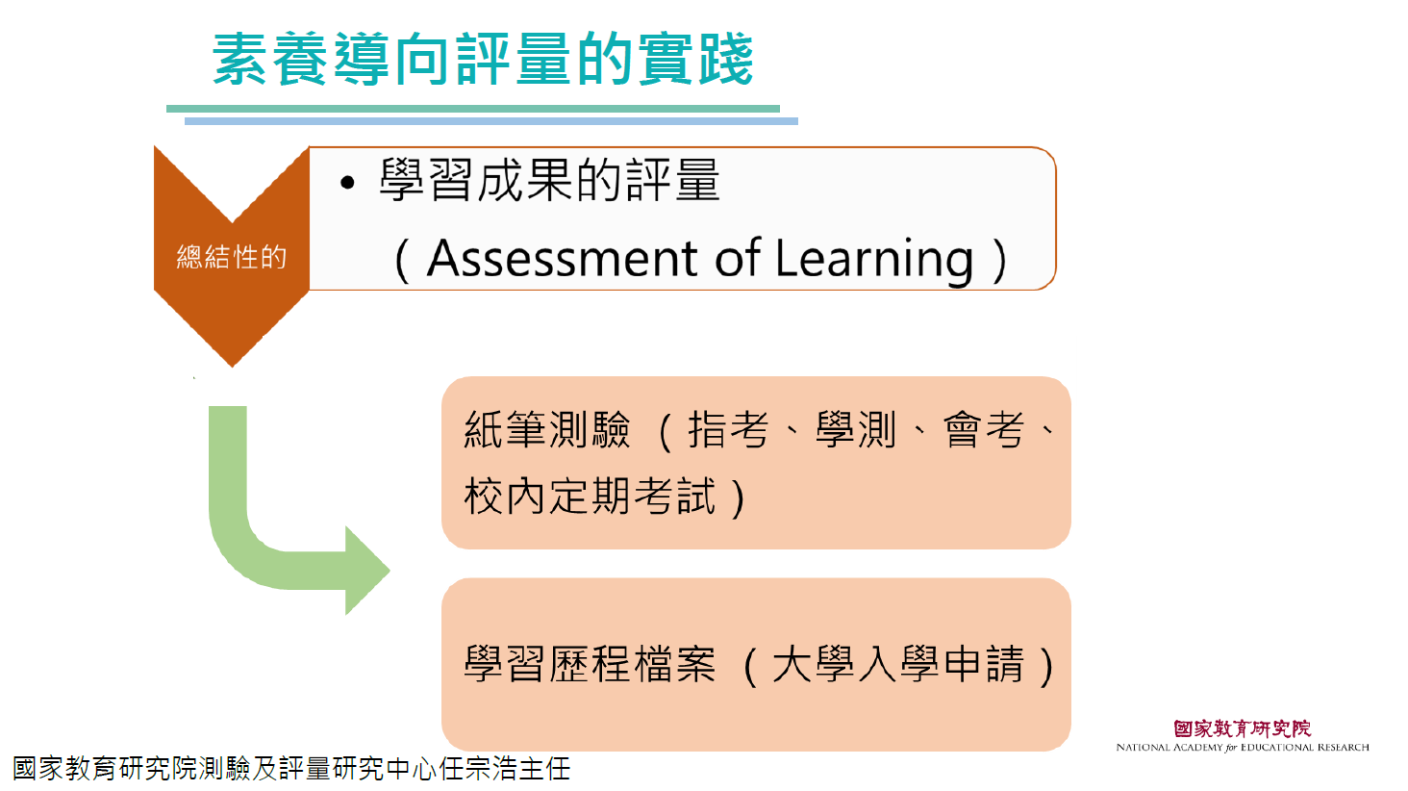

Slide 14
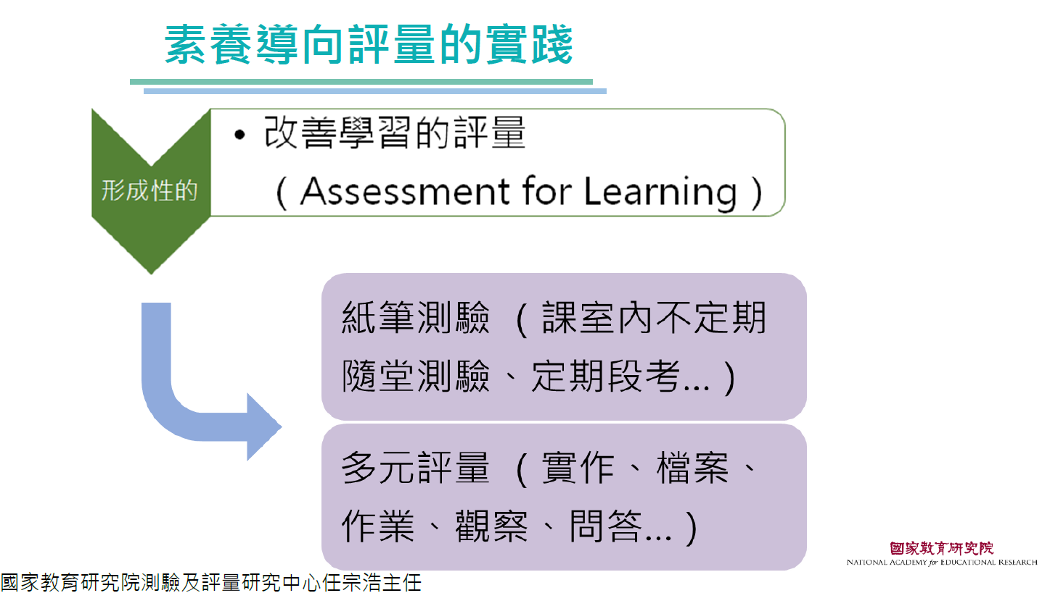

Slide 15
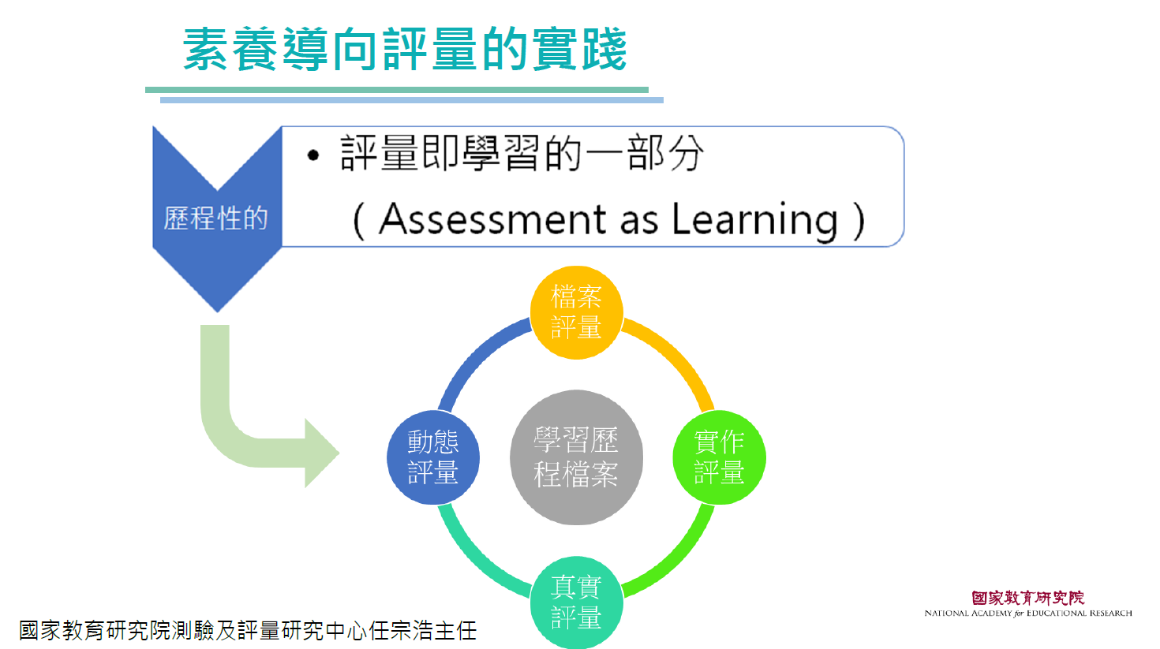

Slide 16
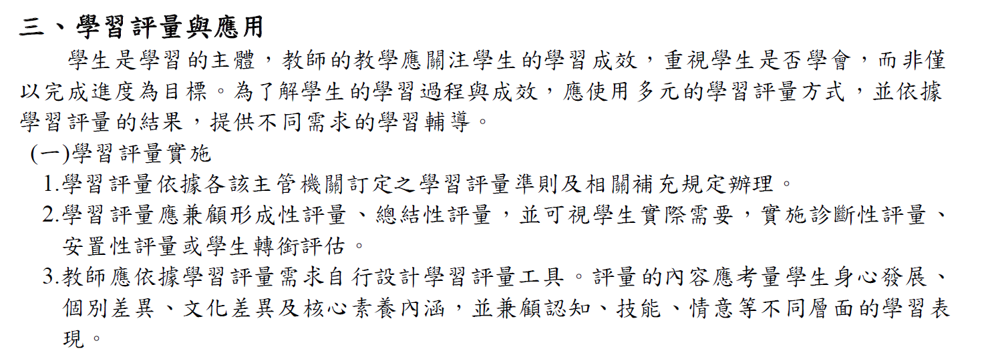
學習評量的應用兼顧不同層面的學習表現

Slide 17
學習評量的應用兼顧不同層面的學習表現
技能、情意通常被認為不好命題
紙筆測驗
 | 學習表現(測驗目標)
c.溝通合作 | 社3c-IV-1聆聽他人意見，表達自我觀點，並能以同理心與他人討論。
b.資料蒐整與應用 | 社3b-IV-2利用社會領域相關概念，整理並檢視所蒐集資料的適切性 。

Slide 18
素養命題流程圖
找出核心問題
問題脈絡
學習歷程
領鋼學習目標：學習內容＋學習表現
評量目標：核心問題(探究問題)

Slide 19
什麼是核心問題?
社會領域的核心問題舉例：
這是誰的「故事」?
我們如何知道過去究竟真的發生什麼事?
政府應該如何在個人權利和大眾福祉之間取得平衡?
人們為什麼遷移?為什麼那個會在那裏?
什麼事值得奮鬥的?

Slide 20
核心問題的特徵
1. 是開放的：不會只有單一的、正確的答案。
2. 能夠刺激思考和挑戰心智：會引發討論和辯論。
3. 需要高層次的思考：分析、推論、預測、評價。
4. 學科領域裡很重要、可遷移應用的想法。
5. 引發另外的問題，並更進一步探究。
6. 要求支持證據和正當理由，而非只給答案。
7. 隨著學習發展的時間重複出現。

Slide 21
十二年國民基本教育課程綱要－社會學習領鋼
學習內容
學習表現
你的問題背後到底具備甚麼樣的知識才能夠解決這個問題呢？
你的問題背後到底具備甚麼樣的能力才能夠解決這個問題呢？
+
知識
能力

Slide 22
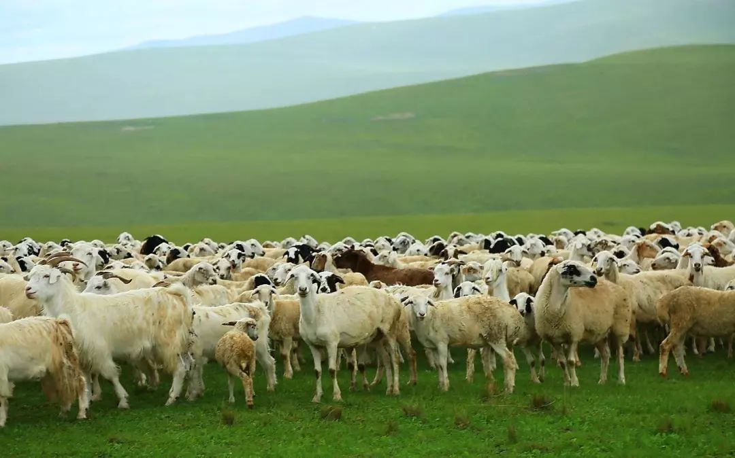
素養導向評量的指標(一)：情境化
(一)情境化的目的：「問」題與生活相結合
非情境化試題：
中國哪個自治區的居民，目前產業活動仍以牧業為主，牧業的年總產值高於農業？
(A)西藏自治區
(B)內蒙古自治區
(C)寧夏回族自治區
(D)新疆維吾爾自治區
情境化試題
中國哪個行政區的居民，目前產業活動仍以右圖中的產業為主？
(A)上海市
(B)福建省
(C)內蒙古自治區
(D)寧夏回族自治區

Slide 23
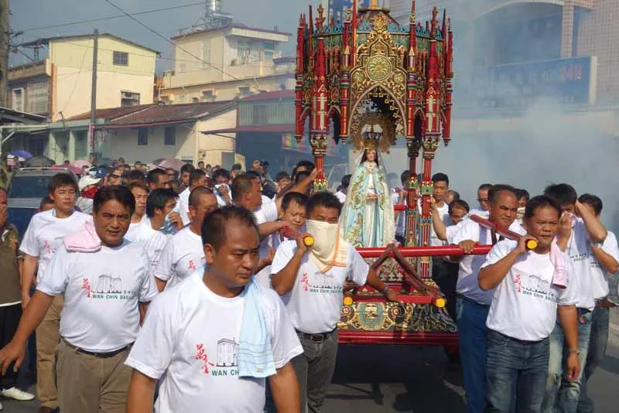
素養導向評量的指標(一)：情境化
(二)情境的分類：
1. 日常生活情境
歷Cb-IV-2 漢人社會的活動。
右圖為臺灣某地天主堂活動的照片，該照片可以說明臺灣何種宗教特色？

Slide 24
素養導向評量的指標(一)：情境化
(二)情境的分類：
2. 學術探究情境
地Bc-IV-2 全球氣候變遷的衝擊
調查顯示：「1971-1999年，美國東部櫻花開花日期提前7天；1959-1999年，歐洲秋季樹葉變色的日期延遲4.8天；1954-1981年，中國雲南西南部山區的霧日減少75天。」下列何者最適合用來解釋引文所述的現象？

Slide 25
素養導向評量的指標(一)：情境化
(二)情境的分類：
3. 學習脈絡情境
公Be-IV-2 為什麼政府的職權與行使要規範在憲法中？
一份民間刊物針對臺灣當時的政治現況提出幾點呼籲，包括：政府應依據憲法行政 、總統不可擴權、總統不應連選連任；政府應保障基本人權，反對國民黨一黨專政，要求政府應當准許成立其他政黨；以及軍隊國家化。這份刊物最可能是
(A)1910年代的新青年 (B)1920年代的臺灣青年
(C)1920年代的臺灣民報 (D)1950年代的自由中國

Slide 26
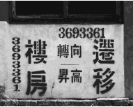
素養導向評量的指標(二)：整合能力
包含：閱讀理解、邏輯推理、圖表判讀、批判思考、解釋辨析、資料證據
閱讀理解：
右圖是臺灣某地一間廢棄屋牆壁的廣告，該廣告盛行的地區最可能面臨何種環境問題？

Slide 27
素養導向評量的指標(二)：整合能力
包含：閱讀理解、邏輯推理、圖表判讀、批判思考、解釋辨析、資料證據
邏輯推理：
中南美洲一些國家，原本一直都有紀念哥倫布發現新大陸的活動，但是最近此項活動卻常遭質疑。反對者認為哥倫布所代表的歐洲文明勢力，導致再地文明滅絕，只留下斷壁殘垣供人憑弔。近年來，臺灣某項祭典活動面臨質疑，質疑的原因和中南美洲一些國家居民質疑紀念哥倫布活動類似。請問該祭典活動指的是？
農曆3月媽祖繞境 (B) 4月29日國姓爺祭典
(C) 農曆7月義民祭活動 (D) 9月28日的祭孔活動

Slide 28
素養導向評量的指標(三)：跨領域、跨學科
「社會領域跨學科」的定義
何時該跨？
歷史或公民情境蘊含的地理背景、塑造的地理景觀或建構的地理概念
歷史或地理情境蘊含的公民與社會概念、塑造或建構公民與社會知識。
地理或公民情境蘊含的歷史概念、塑造歷史事件、形塑的歷史觀點。
問題的正確解答，需同時使用史地公的學習經驗，或同時使用史地公或使公的學習經驗
取決於問題的性質

